Slide 1
주의 친절한 팔에 안기세
어노인팅 9집
1절

Slide 2
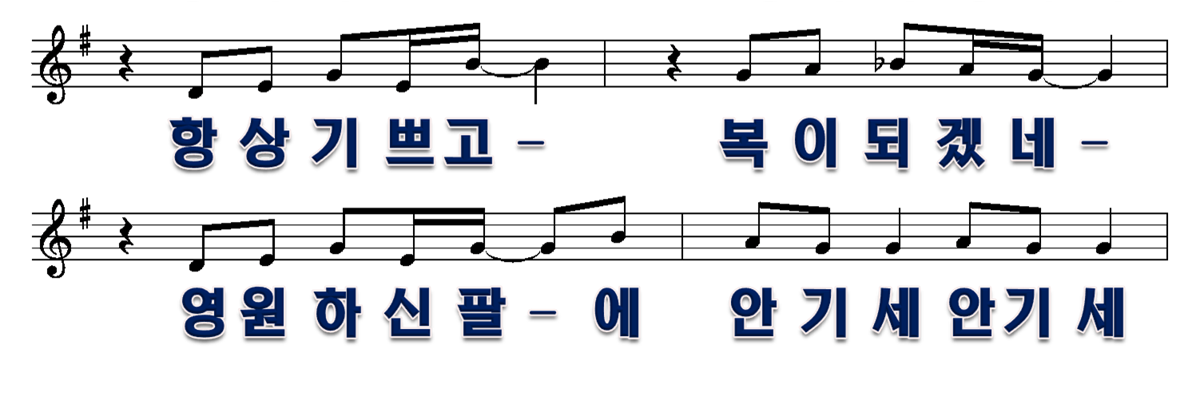

Slide 3
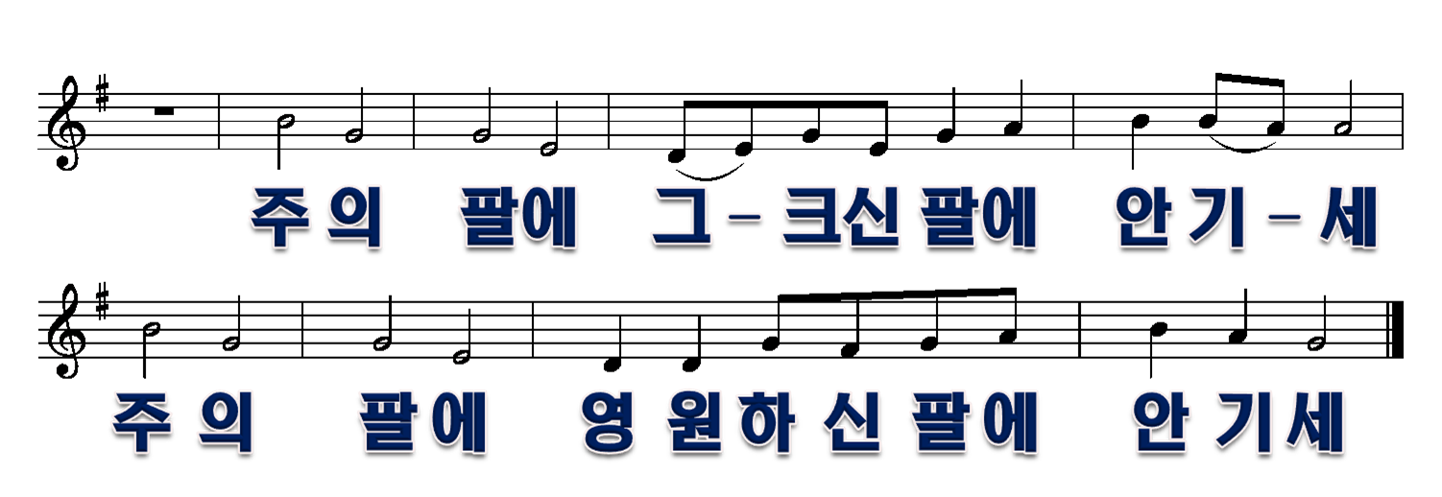

Slide 4
2절

